Slide 2
Toán
Bài 11: Phép trừ ( qua 10)
trong phạm vi 20

Slide 3
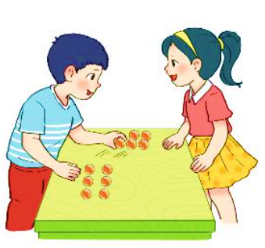
Việt có 11 viên bi,
Việt cho Mai 5 viên bi.
Hỏi Việt còn lại mấy viên bi?

Slide 4




Đếm lùi
11
10
9
8
7
6
Vậy:
-
    11
5
=
6
Đếm thế khó nhỉ? Mình cùng tính theo cách khác nhé!

Slide 5
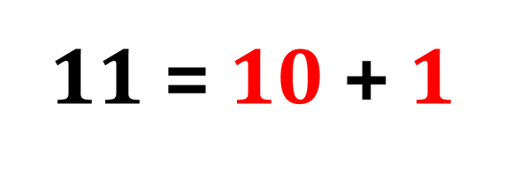


11 – 5 = ?
Tách số
Tách:
10 –
5
=
5
5 +
1
=
6
11 – 5 =
6

Slide 6
Cách tách số khi trừ(qua 10) trong phạm vi 20
Bước 1: Tách số bị trừ thành tổng 10 + 1 số đơn vị.
Bước 2: Lấy 10 – số trừ
- Bước 3: Lấy kết quả ở phép trừ + số tách còn lại

Slide 7
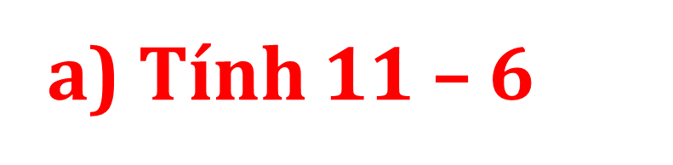
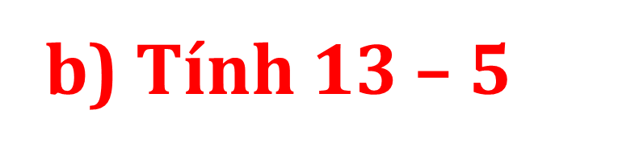
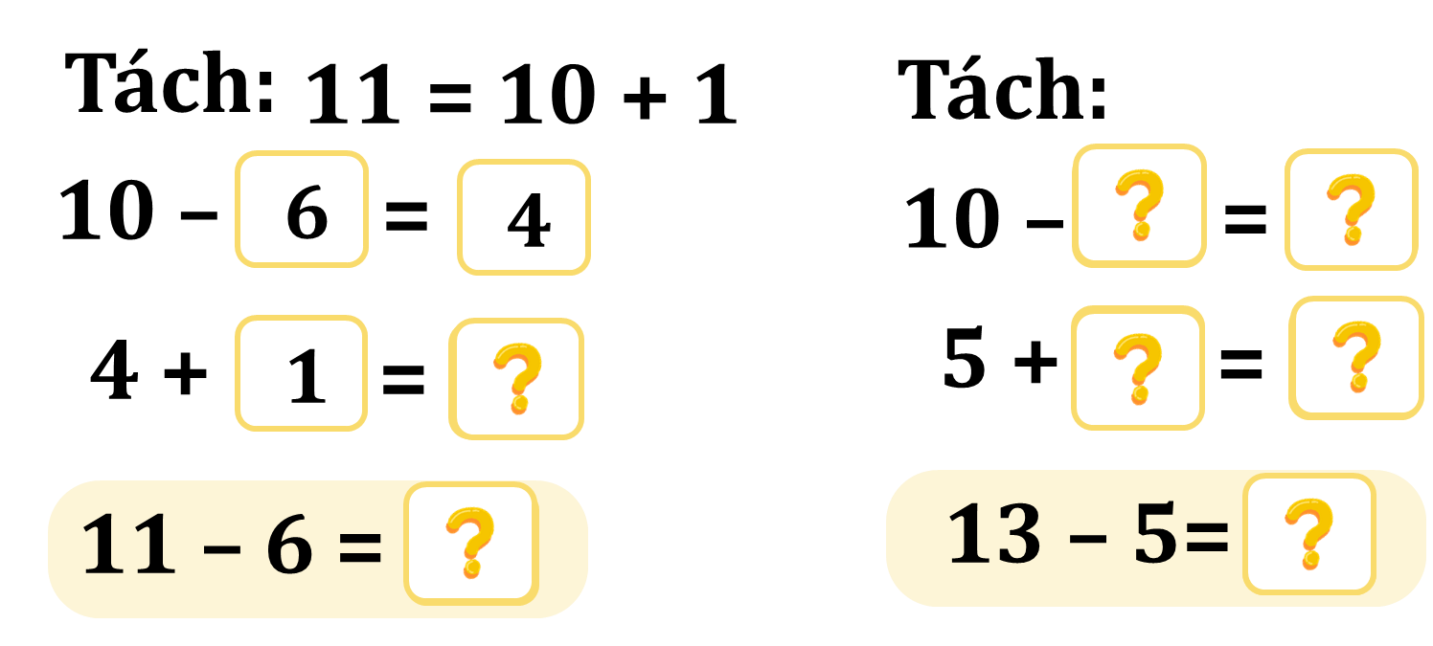
Bài 1.
13 = 10 + 3

Slide 9
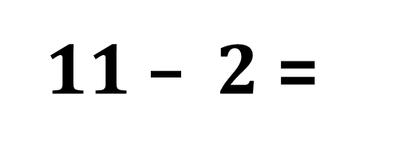
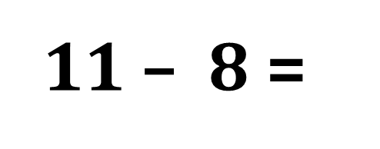
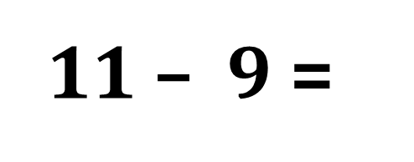
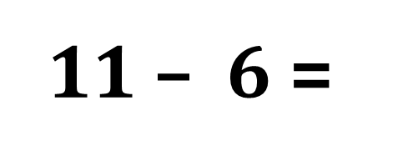
2. Tính nhẩm
9
8
7
6
11 – 3 =
11 – 4 =
11 – 5 =
5
11 – 7 =
4
3
2

Slide 10
